Slide 1


Hackathon

Slide 2
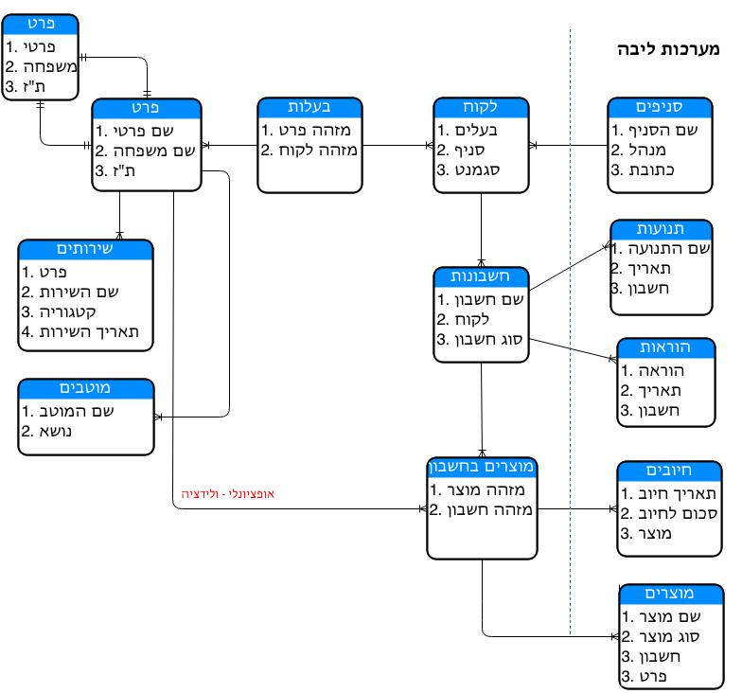
תרשים ישויות מערכת Salesforce

Slide 3
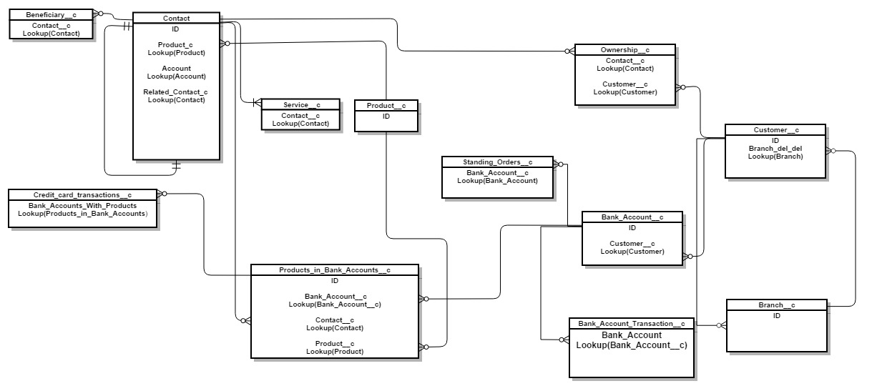
Entity Relationship Diagram

Slide 4
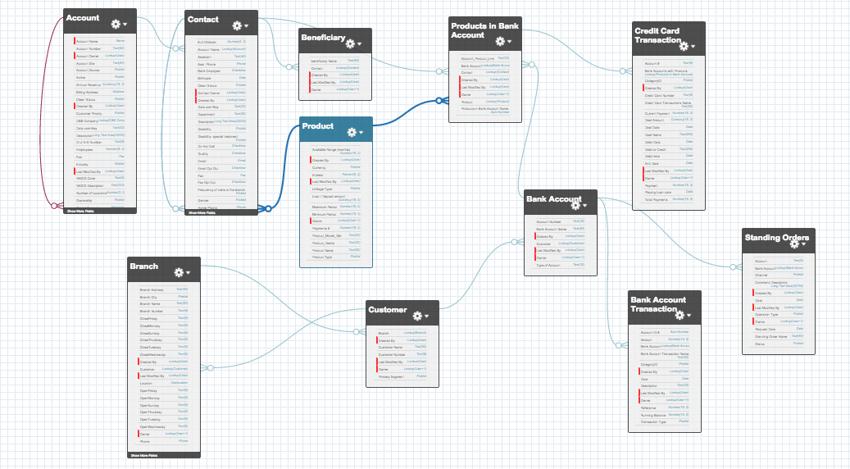
Physical ERD
Go to Setup > Schema Builder to view it

Slide 5
פרט – Contact
מתאר אדם ספציפי (שם פרטי, שם משפחה, ת"ז)
פרט יכול להיות מקושר לפרט אחר לטובת הגדרת מערכות היחסים בניהם (למשל בעל ואישה, הורים וילדים...).
Contact
Indicated a specific private person (First name, Last name, ID..)
Contact could be linked to another individual in favor of defining relationships between them (husband and wife, parents and children...)

Slide 6
פרט – Contact
Contact
ID | מפתח רשומה
ISDELETED | דגל מבוטל
LASTNAME | שם משפחה
FIRSTNAME | שם פרטי
SALUTATION | קידומת לשם (מר/גברת)
NAME | שם מלא
OTHERSTREET | כתובת נוספת
OTHERCITY
OTHERPOSTALCODE
OTHERCOUNTRY
OTHERLATITUDE
OTHERLONGITUDE
MAILINGSTREET | כתובת משלוח דואר
MAILINGCITY
MAILINGPOSTALCODE
MAILINGCOUNTRY
MAILINGLATITUDE
MAILINGLONGITUDE
PHONE | טלפון
FAX | מספר פקס
MOBILEPHONE | טלפון נייד
EMAIL | כתובת דוא"ל
BIRTHDATE | תאריך לידה
DESCRIPTION | תיאור
OWNERID | הבעלים של הרשומה

Slide 7
פרט – contact המשך
Contact
CREATEDDATE | תאריך יצירה
CREATEDBYID | המשתמש שיצר את הרשומה
LASTMODIFIEDDATE | תאריך עדכון אחרון
LASTMODIFIEDBYID | המשתמש האחרון שעדכן את הרשומה
LASTVIEWEDDATE | תאריך צפייה אחרון
LASTREFERENCEDDATE | תאריך איחזור אחרון
TITLE__C | תואר
BANK_EMPOYEE__C | עובד בנק
ID_METHOD__C | סוג זיהוי
ID_NUMBER__C | מספר זיהוי
GENDER__C | מגדר
PRIMARY_LANGUAGE__C | שפה עיקרית
PRIMARY_PHONE__C | טלפון ראשי
DUALITY__C | דואליות - פעילות בבנק אחר
DISABILITY_SPECIAL_TREATMENT__C | נגישות - יחס מיוחד לצד מעורב
DISABILITY__C | סוג נגישות - האם הלקוח נזקק להנגשה מיוחדת
SENIOR_MGMT__C | נושא משרה בכירה בבנק
OCCUPATION__C | עיסוק
OF_CHILDREN__C | מספר ילדים
MARITAL_STATUS__C | מצב משפחתי
RELATION_TYPE__C | סוג קשר
FREQUENCY_OF_VISITS_TO_THE_BRANCH__C | תדירות ביקורים בסניף
PRODUCT__C | מוצר מקושר
RELATED_CONTACT__C | פרט מקושר

Slide 8
בעלות – OWNERSHIP
טבלה מקשרת בין פרט ללקוח (מייצרת קשר רבים לרבים בין האובייקטים).
OWNERSHIP
A Table that links between a customer and a contact (creates a relationship between objects in many to many).

Slide 9
שדות אובייקט בעלות – OWNERSHIP
Ownership
ID | מפתח רשומה
CUSTOMER__C | קישור ללקוח
CONTACT__C | קישור לפרט
OWNERID | הבעלים של הרשומה
ISDELETED | דגל מבוטל
NAME | שם הרשומה
CREATEDDATE | תאריך יצירה
CREATEDBYID | המשתמש שיצר את הרשומה
LASTMODIFIEDDATE | תאריך עדכון אחרון
LASTMODIFIEDBYID | המשתמש האחרון שעדכן את הרשומה
LASTVIEWEDDATE | תאריך צפייה אחרון
LASTREFERENCEDDATE | תאריך איחזור אחרון

Slide 10
לקוח – CUSTOMER
שותפות של פרטים בחשבון (צירוף הפרטים שהם בעלים בקבוצת חשבונות). משקף ישות שיכולות להיות בבעלותה מספר חשבונות. (לקוח לא יכול להיות לקוח בכמה סניפים, יכולים להיות לו חשבונות בכמה סניפים).
יש שלשה קבועה: פרט - לקוח - חשבון. ישות הלקוח היא חד ערכית, תחתיה רשימת חשבונות. יכולה להיות פרט בודד או אוסף של פרטים.
CUSTOMER
Gathering of individuals into an account (joining of individuals which own the account). Reflects an entity that can be owned by several accounts. (a customer can not be a customer in several branches, but he can have accounts in several branches).
There is a fixed threesome: Contact - Customer - Account. The customer entity is a unique value, underneath it is the Account List. Their can be a single contact or a collection of contacts.

Slide 11
לקוח – Customer
Customer
ID | מפתח
OWNERID | הבעלים של הרשומה
ISDELETED | דגל מבוטל
NAME | שם הלקוח
CREATEDDATE | תאריך יצירת הרשומה
CREATEDBYID | המשתמש שיצר את הרשומה
LASTMODIFIEDDATE | תאריך עדכון אחרון
LASTMODIFIEDBYID | המשתמש האחרון שעדכן את הרשומה
LASTVIEWEDDATE | תאריך צפייה אחרון
LASTREFERENCEDDATE | תאריך איחזור אחרון
CUSTOMER_NUMBER__C | מספר לקוח
PRIMARY_SEGMENT__C | סגמנט ראשי
BRANCH_DEL_DEL__C | קישור לסניף
Segment:
Allows prioritization by importance and differentiation between private and corporate customers
סגמנט:
מאפשר חלוקה לפי חשיבות הלקוח ואבחנה בין חשבון עסקי לפרטי

Slide 12
סניף – BRANCH
שלוחה של בנק לאומי עם כתובת מאפיינת, מכשיר כספומט, ועוד... לצורך אירוע הקטון הנחת הייסוד היא שבכל סניף ישנו כספומט (כתובת הסניף מהווה גם כתובת הכספומט).
הערה: אין התייחסות לכספומטים מחוץ לסניפים.
BRANCH
A Branch of Bank Leumi is characterizes with address, ATM machine, and more... For the purpose of the Hackathon each branch has an ATM (The branch address is the address of the ATM).

Slide 13
סניף– Branch
Branches
ID | מפתח רשומה
OWNERID | הבעלים של הרשומה
ISDELETED | דגל מבוטל
NAME | שם סניף
CREATEDDATE | תאריך יצירה
CREATEDBYID | המשתמש שיצר את הרשומה
LASTMODIFIEDDATE | תאריך עדכון אחרון
LASTMODIFIEDBYID | המשתמש האחרון שעדכן את הרשומה
LASTVIEWEDDATE | תאריך צפייה אחרון
LASTREFERENCEDDATE | תאריך אחזור אחרון
BRANCH_ADDRESS__C | כתובת סניף
BRANCH_CITY__C | שם יישוב סניף
PHONE__C | מספר טלפון סניף
LOCATION__LATITUDE__S | קו רוחב סניף
LOCATION__LONGITUDE__S | קו אורך סניף
LOCATION__C | מיקום
OPENSUNDAY__C | שעת פתיחה יום א
CLOSESUNDAY__C | שעת סגירה יום א
OPENMONDAY__C | שעת פתיחה יום ב
CLOSEMONDAY__C | שעת סגירה יום ב
OPENTUESDAY__C | שעת פתיחה יום ג
CLOSETUESDAY__C | שעת סגירה יום ג
OPENWEDNESDAY__C | שעת פתיחה יום ד
CLOSEWEDNESDAY__C | שעת סגירה יום ד
OPENTHURSDAY__C | שעת פתיחה יום ה
CLOSETHURSDAY__C | שעת סגירה יום ה
OPENFRIDAY__C | שעת פתיחה יום ו
CLOSEFRIDAY__C | שעת סגירה יום ו
BRANCH_NUMBER__C | מספר סניף

Slide 14
חשבון בנק – BANK ACCOUNT
חשבון כספי בבנק לאומי. לכל לקוח יכולים להיות מספר חשבונות, חייב להיות חשבון אחד לפחות. דוגמא לסוגי חשבונות: עו"ש, פיקדון, הלוואה, מט"ח, משכנתא, חשבון ניירות ערך, חשבון שקלי, חשבון דולרי, ועוד...
לכל חשבון יש לקוח אחד בלבד. בכל חשבון יכולים להיות הרבה מוצרים.
BANK ACCOUNT
A Financial Account at Bank Leumi. Each customer can have multiple bank accounts, their must be at least one bank account. An example of types of bank accounts: Current accounts, Deposits, Loans, Foreign exchange, Mortgage, Securities account, ILS Account, Dollar account, and more ...
Each account has only one client. Each account can have many Bank accounts.

Slide 15
חשבון בנק – Bank Account
Bank Accounts
ID | מפתח רשומה
OWNERID | הבעלים של הרשומה
ISDELETED | דגל מבוטל
NAME | שם הרשומה
CREATEDDATE | תאריך יצירה
CREATEDBYID | המשתמש שיצר את הרשומה
LASTMODIFIEDDATE | תאריך עדכון אחרון
LASTMODIFIEDBYID | המשתמש האחרון שעדכן את הרשומה
LASTVIEWEDDATE | תאריך צפייה אחרון
LASTREFERENCEDDATE | תאריך אחזור אחרון
TYPE_OF_ACCOUNT__C | סוג חשבון בנק
ACCOUNT_NUMBER__C | מספר חשבון בנק
CUSTOMER__C | קישור ללקוח

Slide 16
קטלוג מוצרים – PRODUCTS
מוצרים שהבנק מוכר ללקוחותיו. דוגמא לסוגי מוצרים: הלוואה (למשל מסוג משכנתא), פיקדונות (למשל פק"מ), ועוד...
מוצרים מאורגנים ומקוטלגים ע"י שיוכם למשפחות מוצרים.
PRODUCTS
Products that the bank sells to its customers. An example of the types of products: a loan (such as a mortgage-type) deposits (eg Short-term deposits), and more ...
Products are organized by affiliation to cataloged product families.

Slide 17
מוצרים – Products
Products
ID | מפתח רשומה
OWNERID | הבעלים של הרשומה
ISDELETED | דגל מבוטל
NAME | שם המוצר
CREATEDDATE | תאריך יצירה
CREATEDBYID | המשתמש שיצר את הרשומה
LASTMODIFIEDDATE | תאריך עדכון אחרון
LASTMODIFIEDBYID | המשתמש האחרון שעדכן את הרשומה
LASTVIEWEDDATE | תאריך צפייה אחרון
LASTREFERENCEDDATE | תאריך אחזור אחרון
PRODUCT_TYPE__C | סוג מוצר
PRODUCT_MODEL_NBR__C | מספר דגם
PRODUCT_NAME__C | שם המוצר
INTEREST__C | ריבית
LINKAGE_TYPE__C | סוג הצמדה
CURRENCY__C | מטבע
MINIMUM_PERIOD__C | תקופת מינימום
MAXIMUM_PERIOD__C | תקופת מקסימום
LOAN_DEPOSIT_AMOUNT__C | סכום הלוואה/הפקדה לפיקדון (סכום מקסימלי)
AVAILABLE_RANGE_MONTHS__C | טווח אפשרי בחודשים
PAYMENTS__C | מספר תשלומים

Slide 18
מוצרים בחשבון – PRODUCTS IN BANK ACCOUNT
אובייקט מקשר, מבסס קשר מסוג רבים לרבים בין אובייקט המוצרים לאובייקט החשבונות (מוצר אחד יכול להיות מקושר לכמה חשבונות. לחשבון אחד יכולים להיות מקושרים כמה מוצרים).
PRODUCTS IN BANK ACCOUNT
A connecting object, basing a many to many Relationship between Product and bank accounts.
one product can be linked to several bank accounts. A bank account can be linked to several products

Slide 19
מוצרים בחשבון– Products In Bank Accounts
Products In Bank Accounts
ID | מפתח רשומה
OWNERID | הבעלים של הרשומה
ISDELETED | דגל מבוטל
NAME | שם הרשומה
CREATEDDATE | תאריך יצירה
CREATEDBYID | המשתמש שיצר את הרשומה
LASTMODIFIEDDATE | תאריך עדכון אחרון
LASTMODIFIEDBYID | המשתמש האחרון שעדכן את הרשומה
LASTVIEWEDDATE | תאריך צפייה אחרון
LASTREFERENCEDDATE | תאריך איחזור אחרון
BANK_ACCOUNT__C | קישור חשבון בנק
CONTACT__C | קישור לפרט (אופציונאלי)
PRODUCT__C | קישור למוצר

Slide 20
חיובים בכרטיס אשראי – CREDIT CARD TRANSACTIONS
תנועות בכרטיס אשראי. כל שורת חיוב מהווה רשומה באובייקט זה.
CREDIT CARD TRANSACTIONS
Credit card movements, Each billing entry is a line in this object

Slide 21
חיובים בכרטיס אשראי – Credit Card Transactions
Credit Card Transactions
ID | מפתח רשומה
OWNERID | הבעלים של הרשומה
ISDELETED | דגל מבוטל
NAME | שם הרשומה
CREATEDDATE | תאריך יצירה
CREATEDBYID | המשתמש שיצר את הרשומה
LASTMODIFIEDDATE | תאריך עדכון אחרון
LASTMODIFIEDBYID | המשתמש האחרון שעדכן את הרשומה
LASTVIEWEDDATE | תאריך צפייה אחרון
LASTREFERENCEDDATE | תאריך איחזור אחרון
CREDIT_CARD_NUMBER__C | מספר כרטיס אשראי (ספרות אחרונות של הכרטיס)
ACCOUNT__C | מספר חשבון
DEAL_DATE__C | תאריך עסקה
DEAL_NAME__C | תיאור בית העסק
DEAL_AMOUNT__C | סכום עסקה
CATEGORYID__C | קטגוריה
PAYMENT__C | סכום תשלום נוכחי
TOTAL_PAYMENTS__C | סה"כ תשלומים לעסקה
CURRENT_PAYMENT__C | מספר התשלום הנוכחי
DEBIT_DATE__C | תאריך חיוב
DEBIT_OR_CREDIT__C | חיוב או זיכוי
BANK_ACCOUNTS_WITH_PRODUCTS__C | קישור לטבלת מוצרים בחשבון
DEBIT_TIME__C | זמן חיוב
END_DATE__C | תאריך סיום
PLACING_LOAN_DATE__C | תאריך העמדת הלוואה
קטגוריה:
יכול להוות בסיס לניהול תקציב אישי –כל חיוב ממופה לנושא הרלבנטי שמנוהל בטבלת הקטגוריות
Category:
Can be used for personal budgeting tool – maps to categories defined in separate table

Slide 22

הוראות קבע בחשבון – STANDING ORDERS
הרשאה לחיוב. הלקוח מורה לבנק לכבד אוטומטית דרישת תשלום מגוף מסוים, ולהעביר את הסכום הנדרש ישירות מחשבונו.
לטובת אירוע הקטון הטבלה ריקה מנתונים. ניתן לכתוב לתוכה לפי הצורך.
STANDING ORDERS
Authorization to debit. A Customer instructs the Bank to honor a demand for payment automatically for a certain body, and to transfer the required amount directly from his account.
In favor of the Hackathon event this table has no data. You can write into it as needed.

Slide 23
הוראות קבע בחשבון – Standing Orders
Standing Orders
ID | מפתח רשומה
OWNERID | הבעלים של הרשומה
ISDELETED | דגל מבוטל
NAME | שם הרשומה
CREATEDDATE | תאריך יצירה
CREATEDBYID | המשתמש שיצר את הרשומה
LASTMODIFIEDDATE | תאריך עדכון אחרון
LASTMODIFIEDBYID | המשתמש האחרון שעדכן את הרשומה
LASTVIEWEDDATE | תאריך צפייה אחרון
LASTREFERENCEDDATE | תאריך איחזור אחרון
ACCOUNT__C | מזהה פרט
OPERATIONTYPE__C | סוג הוראה
DATE__C | תאריך
CHANNEL__C | ערוץ ביצוע
STATUS__C | סטטוס
BANK_ACCOUNT__C | קישור לחשבון בנק
REQUEST_DATE__C | תאריך בקשה
COMMAND_DESCRIPTION__C | תיאור בקשה
Amount_Quantity__c | סכום/כמות
סוגי הוראה:
-להשקעה (כמו קופות גמל)
לחיוב החשבון (חיוב מוסד כמו עירייה, ועד בית, במקרה זה נדרש קוד מוסד ושם מוסד)

Slide 24
תנועות בחשבון – BANK ACCOUNT TRANSACTIONS
תנועות בנקאיות בחשבון מסוים. לדוגמא: משיכת מזומנים, משיכת שיק, העברה מחשבון לחשבון, עמלות שהבנק גובה, מיסים, ועוד...
BANK ACCOUNT TRANSACTIONS
Movements in a particular bank account. For example, cash withdrawals, check withdrawal, transfer between accounts, Fees charged by the bank, taxes, and more ...

Slide 25
תנועות בחשבון– Bank Account Transactions
Examples of Transaction Types:
Checks posted
Loans
Direct Payments
Credit Card transactions
Bank Account Transactions
ID | מפתח רשומה
OWNERID | הבעלים של הרשומה
ISDELETED | דגל מבוטל
NAME | שם תנועה
CREATEDDATE | תאריך יצירה
CREATEDBYID | המשתמש שיצר את הרשומה
LASTMODIFIEDDATE | תאריך עדכון אחרון
LASTMODIFIEDBYID | המשתמש האחרון שעדכן את הרשומה
LASTVIEWEDDATE | תאריך צפייה אחרון
LASTREFERENCEDDATE | תאריך איחזור אחרון
DATE__C | תאריך תנועה
DESCRIPTION__C | תיאור תנועה
TRANSACTION_TYPE__C | סוג תנועה
AMOUNT__C | סכום
REFERENCE__C | מספר אסמכתא
RUNNING_BALANCE__C | יתרת חשבון
CATEGORYID__C | קטגוריה
BANK_ACCOUNT__C | קישור לחשבון בנק
דוגמאות לסוגי תנועה:
שיקים שנמשכו
הלוואות
תשלומים
פעולות בכרטיסי אשראי
קטגוריה:
יכול להוות בסיס לניהול תקציב אישי –כל תנועה ממופה לנושא הרלבנטי שמנוהל בטבלת הקטגוריות.

Slide 26
מוטבים –BENEFICIARIES
מוטב בחשבון. טבלת קיצור דרך לטובת שימושו של הלקוח עבור פעולות חוזרות. למשל אם מעבירים כסף לגורם שלישי באופן קבוע, במקום למלא את הפרטים בכל פעם מחדש מגדירים את הפרטים שלו כמוטב.
לטובת אירוע הקטון הטבלה ריקה מנתונים. ניתן לכתוב לתוכה לפי הצורך.
BENEFICIARIES
Beneficiary on account. A Shortcut table for the benefit of the customer’s use of repetitive actions. For example, if a movement of money to a third party is a regular basis action, rather than fill out same form every time it would be possible to define the details of his beneficiary.
In favor of the Hackathon event this table has no data. You can write into it as needed.

Slide 27
מוטבים – Beneficiaries
Beneficiaries
ID | מפתח רשומה
OWNERID | הבעלים של הרשומה
ISDELETED | דגל מבוטל
NAME | שם מוטב
CREATEDDATE | תאריך יצירה
CREATEDBYID | המשתמש שיצר את הרשומה
LASTMODIFIEDDATE | תאריך עדכון אחרון
LASTMODIFIEDBYID | המשתמש האחרון שעדכן את הרשומה
LASTVIEWEDDATE | תאריך צפייה אחרון
LASTREFERENCEDDATE | תאריך איחזור אחרון
CONTACT__C | קישור לפרט
Should be related through “contact” to certain bank account.
For now Only for bank customers
המבנה תומך בקישור לפרט בלבד, יש להוסיף גם קשר לחשבון ספציפי. המבנה תומך בניהול מוטבים שהם לקוחות הבנק בלבד.

Slide 28
שירותים – SERVICES
שירותים שונים שהבנק מציע ושהלקוח בחר להירשם אליהם. לטובת האירוע האובייקט מכיל שני שדות בלבד: שם השירות והפרט המקושר אליו.
דוגמאות לשירותים אפשריים: (קבלת הודעות ב SMS, מייל ירוק - קבלת מסמכים במייל במקום בדואר, מנוי לאינטרנט, לאומי CALL).
SERVICES
Different Services that the bank offers the customer to choose to subscribe to them.
In favor of the Hackathon event this object will contains only two fields: name of the service and the individual which is linked to it.
Examples of possible services: receive messages in SMS, Green mail – receive documents by email instead of by mail, Internet subscription, Leumi-CALL).

Slide 29
שירותים– Services
Services
ID | מפתח רשומה
OWNERID | הבעלים של הרשומה
ISDELETED | דגל מבוטל
NAME | שם השירות
CREATEDDATE | תאריך יצירה
CREATEDBYID | המשתמש שיצר את הרשומה
LASTMODIFIEDDATE | תאריך עדכון אחרון
LASTMODIFIEDBYID | המשתמש האחרון שעדכן את הרשומה
LASTVIEWEDDATE | תאריך צפייה אחרון
LASTREFERENCEDDATE | תאריך איחזור אחרון
CONTACT__C | קישור לפרט

